Slide 1
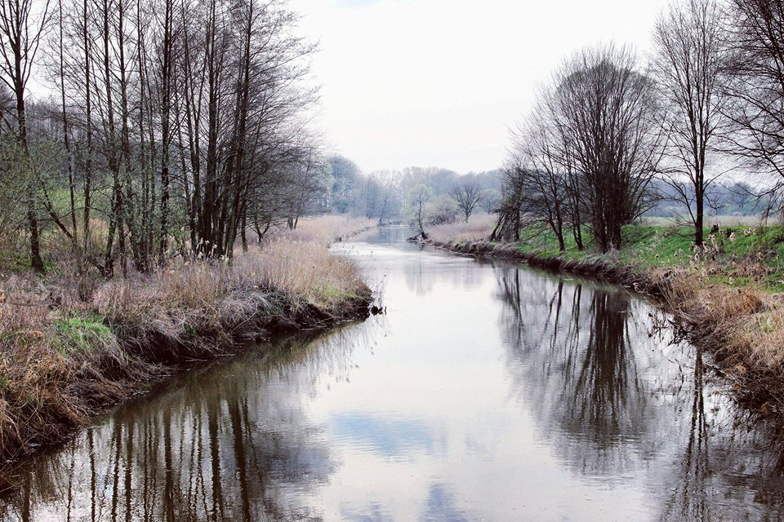
HISTORIA W LESIE UKRYTA
DOLINA BARYCZY

Slide 2
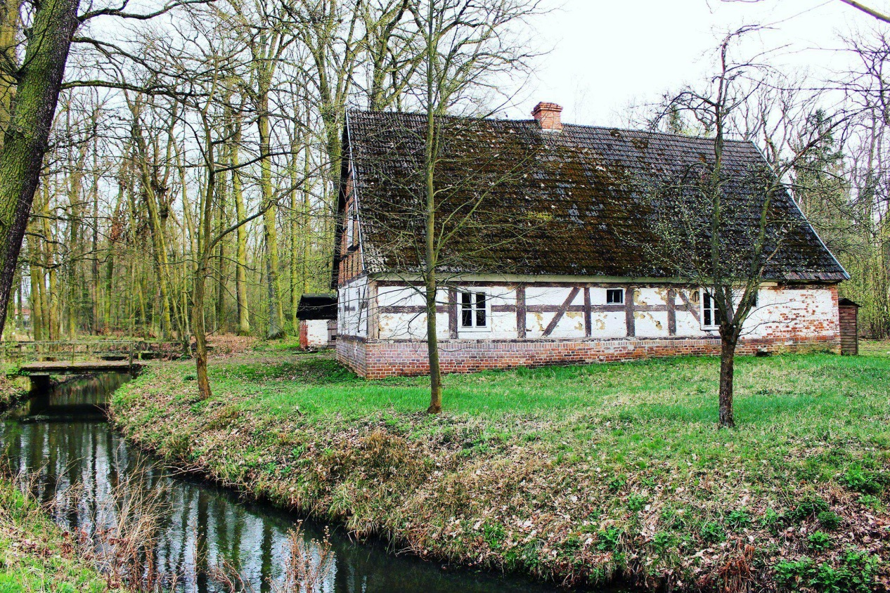
Gajówka w Rudzie Milickiej
Budynek wzniesiono w XIX wieku jako leśniczówkę, w której mieszkał zarządca lasów, należących do milickiej gałęzi rodu Maltzanów.

Slide 3
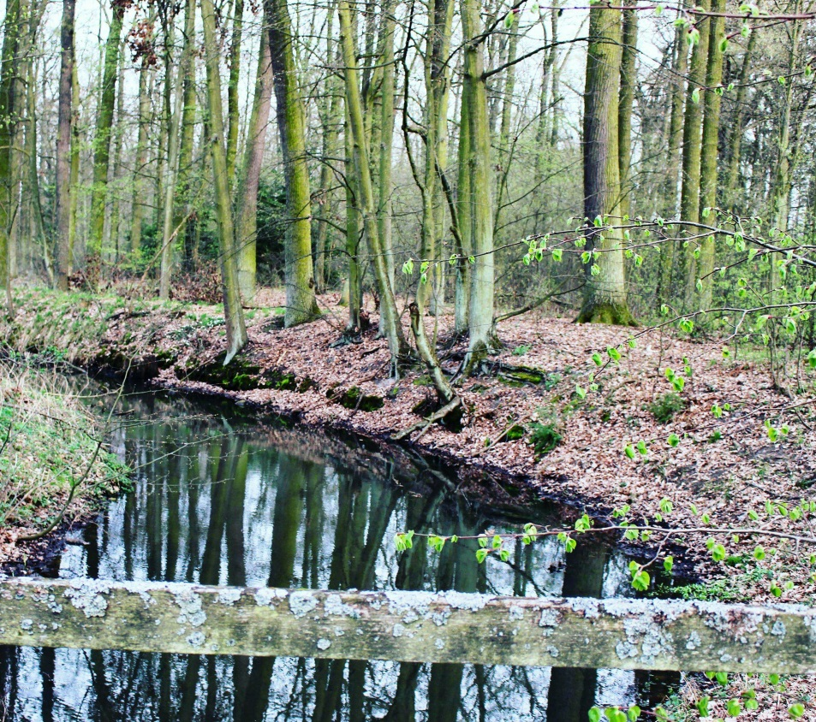
Las przynależący do leśniczówki był nazywany Zwierzyńcem i pełnił rolę terenów łowieckich dla milickich hrabiów. Przyległy do chaty las to mozaika drzewostanów..

Slide 4
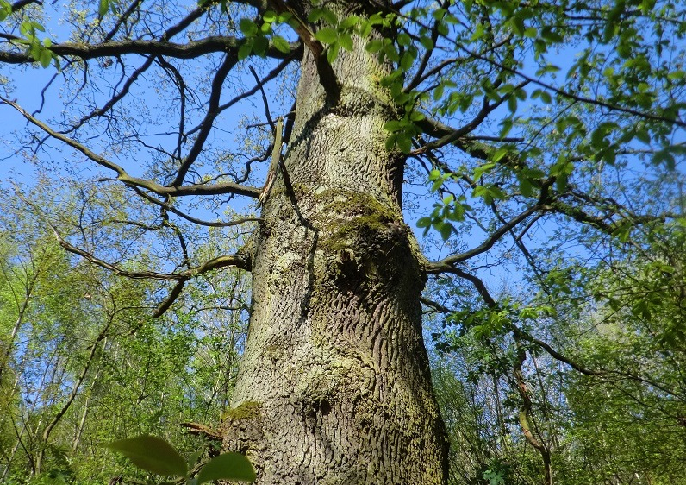
Na siedlisku grądowym przeważa dąb szypułkowy w wieku 110-150 lat, miejscami z kępową domieszką świerka, sosny olszy, lipy i grabu.

Slide 5
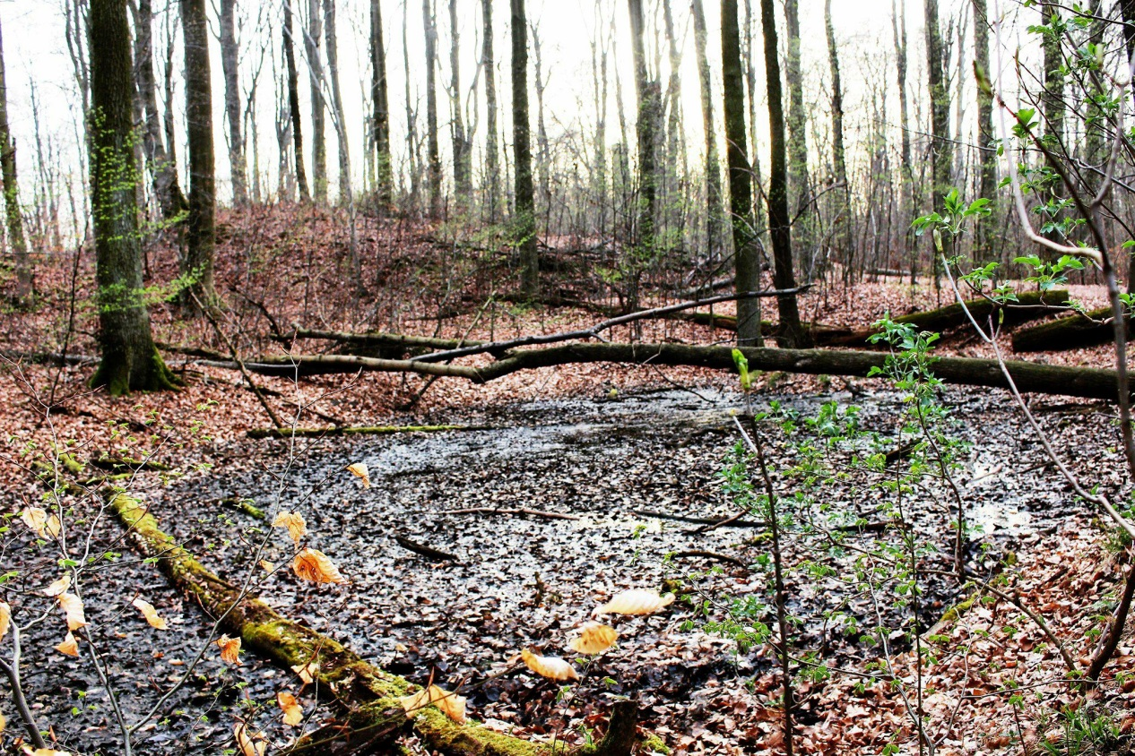
Obok chaty prowadzi ścieżka przyrodnicza którą można dojść do niewielkiego śródleśnego bagienka. Tego rodzaju miejsca spełniają ogromną rolę w zatrzymaniu wody opadowej w lesie.

Slide 6
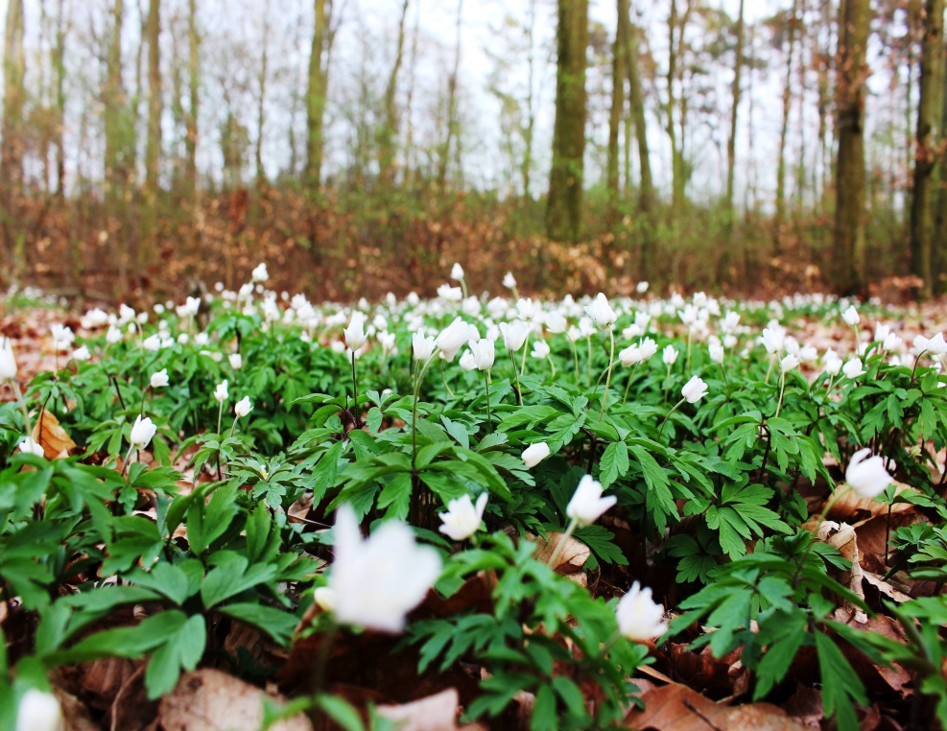
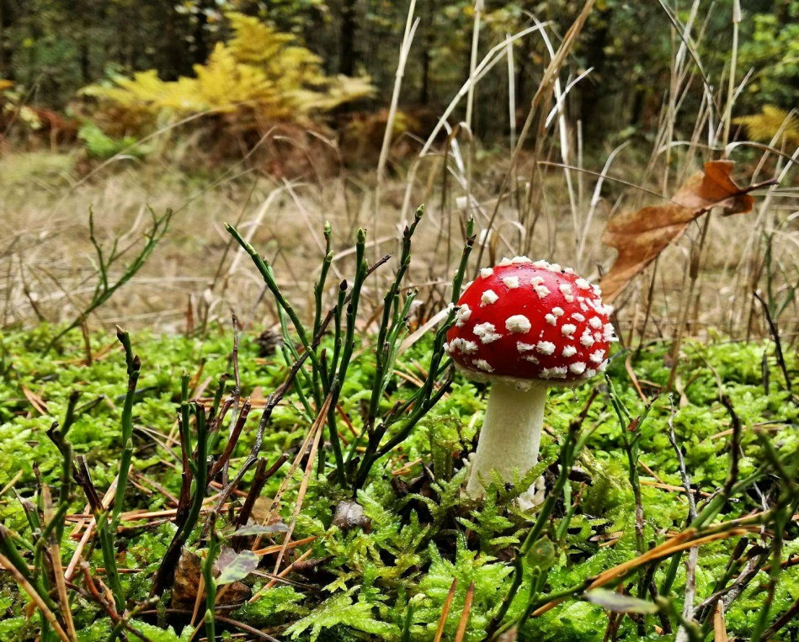
Wpływają korzystnie na właściwy poziom wód gruntowych, są ponadto ostoją różnych gatunków roślin.

Slide 7
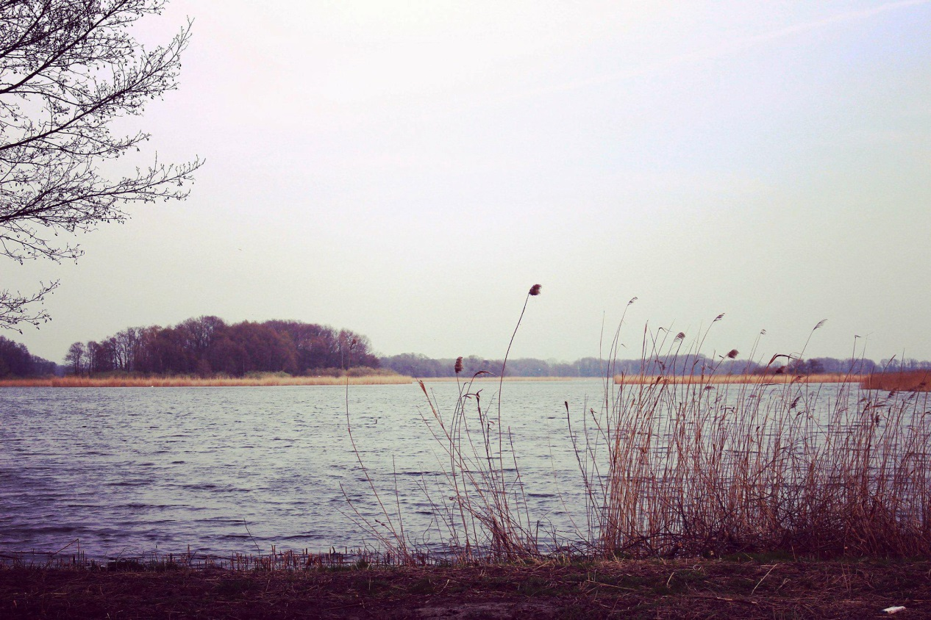
Nieopodal leśniczówki znajduje się również kompleks stawów.

Slide 8
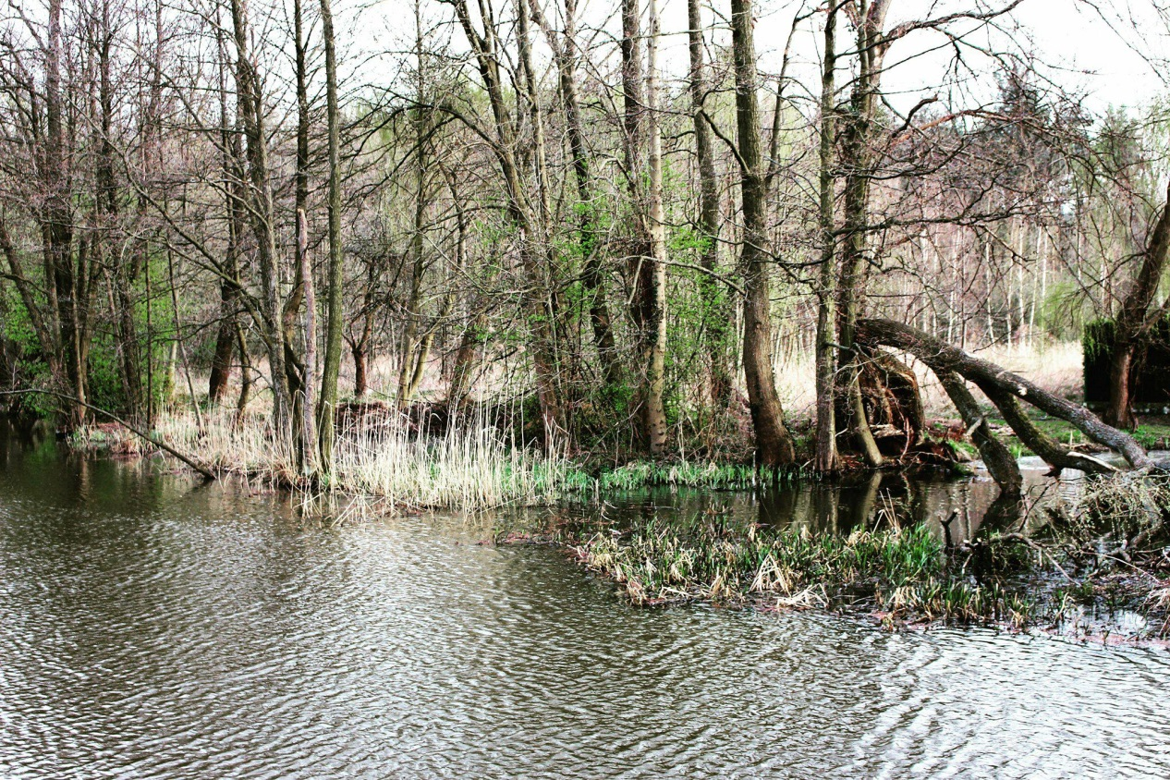
Pierwsze stawy w Dolinie Baryczy powstały już w średniowieczu. Ich tworzenie było stosunkowo łatwe-wystarczyło przedzielić koryto rzeki a woda sama gromadziła się w zagłębieniach.

Slide 9
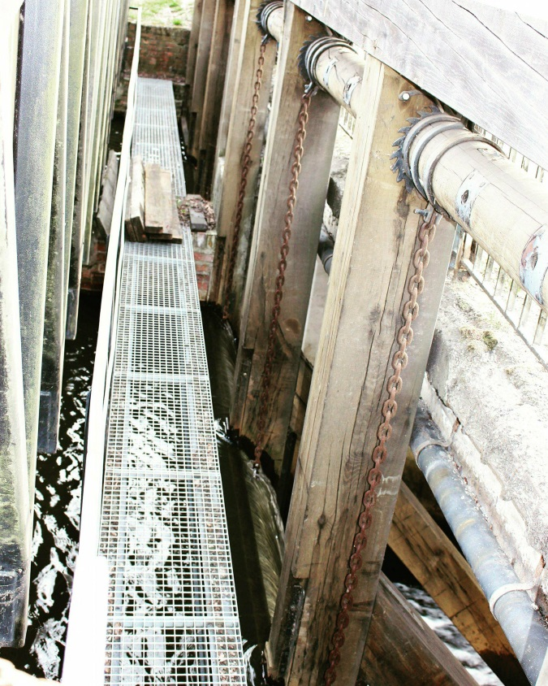
Sterowanie tą hydrauliką odbywa się przez system jazów i mnichów. Jazy umożliwiają podwyższenie poziomu wody w rzece i skierowanie jej do stawów

Slide 10
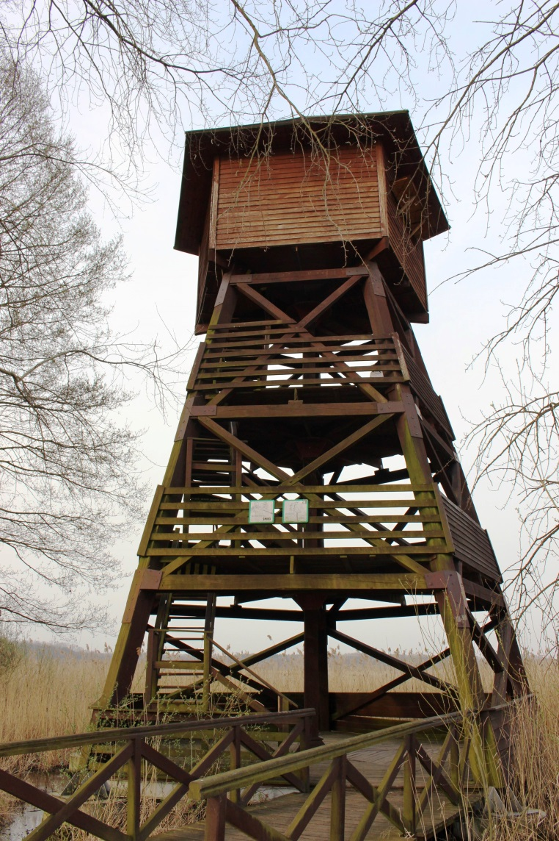
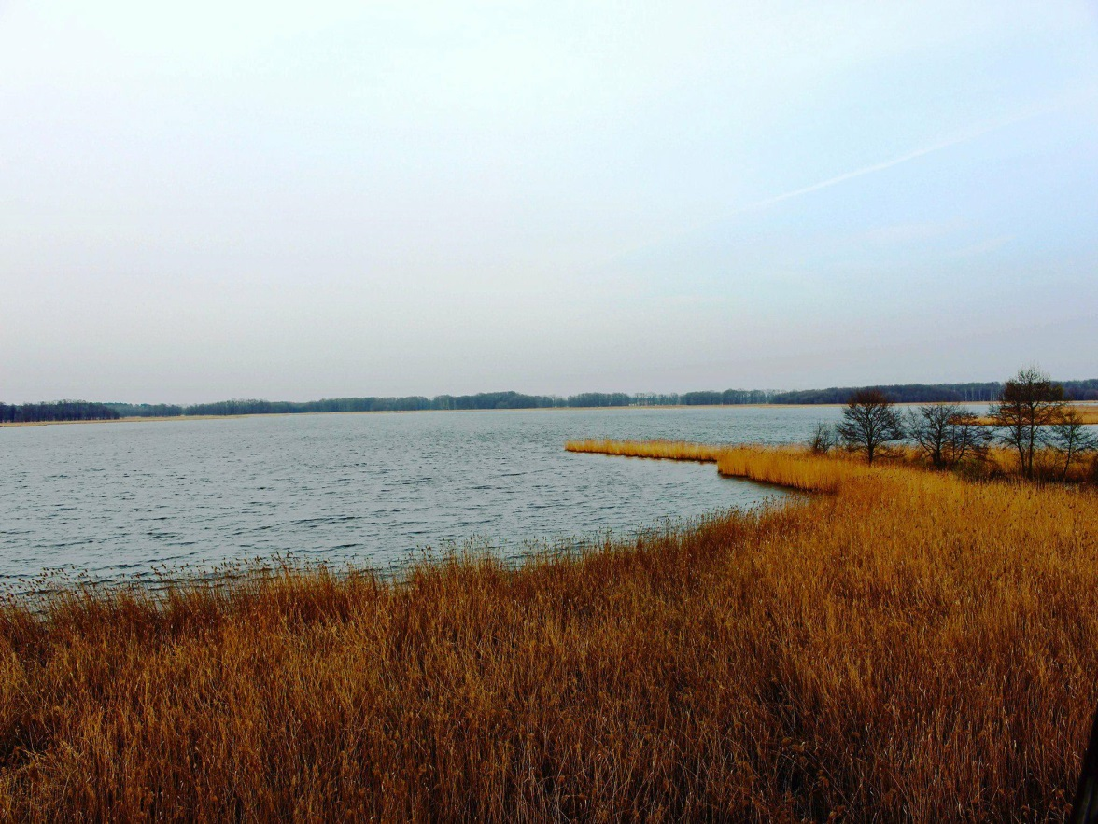
Dzięki swojemu położeniu Dolina Baryczy jest również miejscem gdzie można spotkać różne gatunki ptactwa wodno-błotnego i właśnie z myślą o ornitologach powstały wierze obserwacyjne.

Slide 11
Prezentację przygotowali
Eryk Kostrzewski
Dawid Płókarz
Kacper Kwaśniewski
Źródła:
Przez stawy i lasy Dolina Baryczy Ireneusz Kowalski Włodzimierz Ranoszek
Zdjęcia własne

